Slide 1
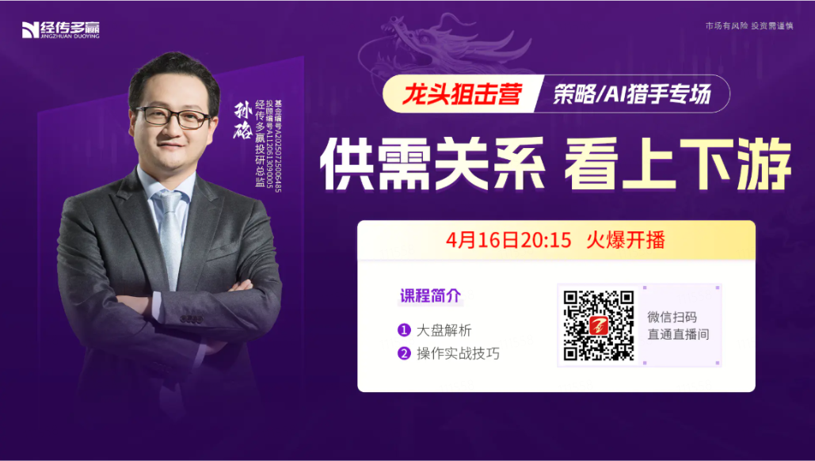

Slide 2
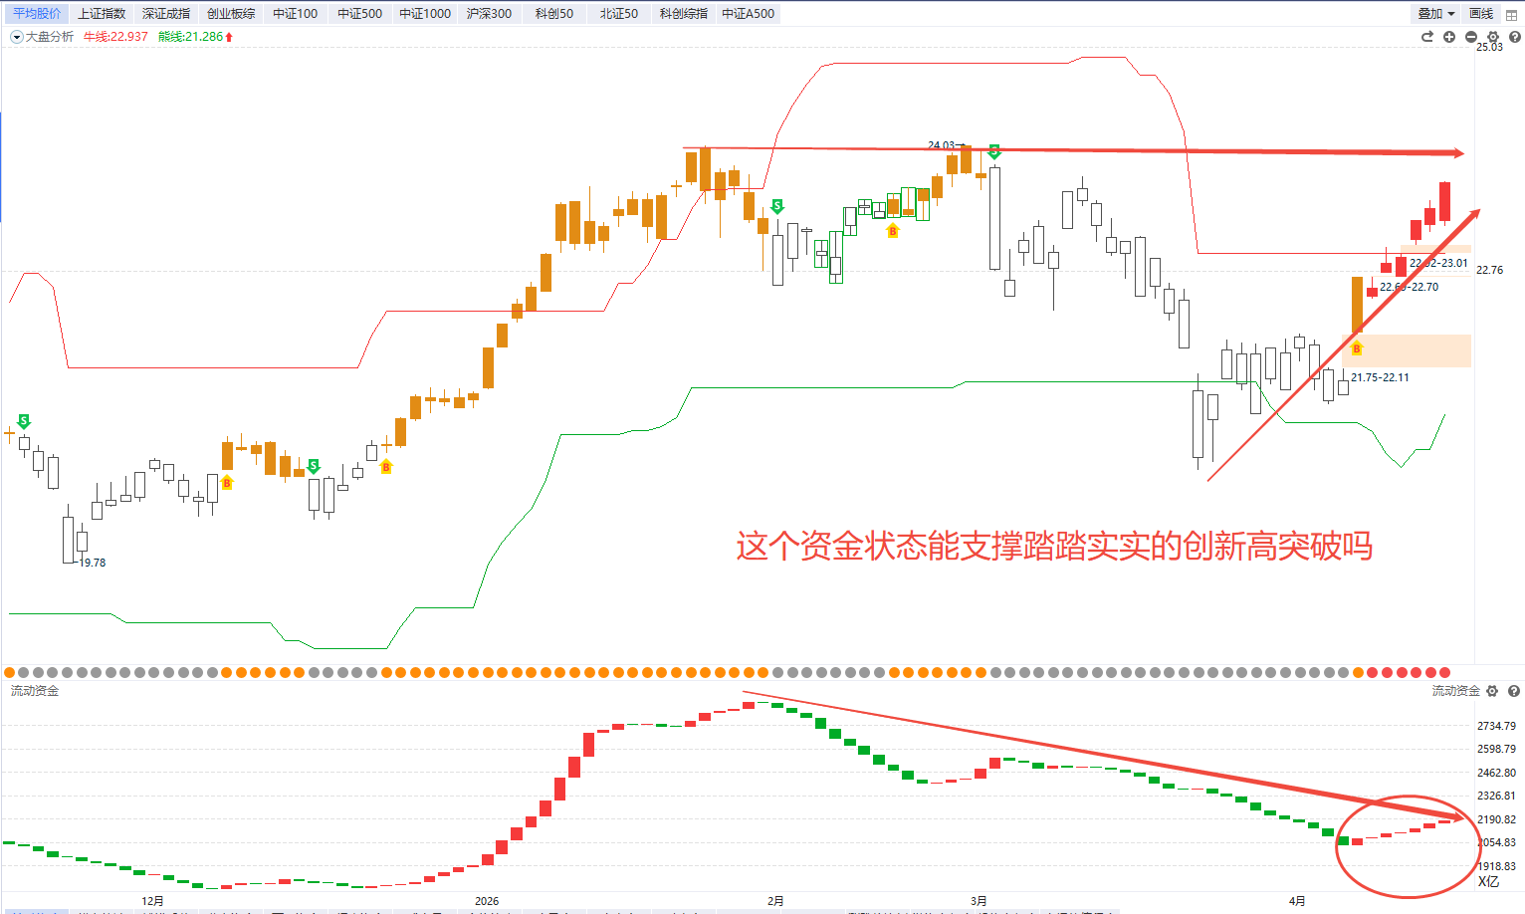
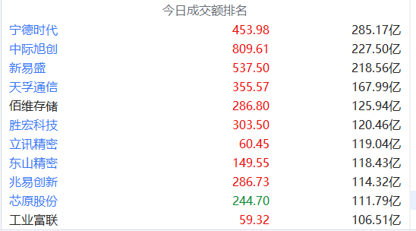
真的要创新高吗
一方面市场没钱，一方面机构抱团虹吸大量资金，跑不赢大盘不是你的错。市场正在进入话语权博弈。
赚自己认知范围内的钱，并且，还要赚自己执行能力范围内的钱。

Slide 3
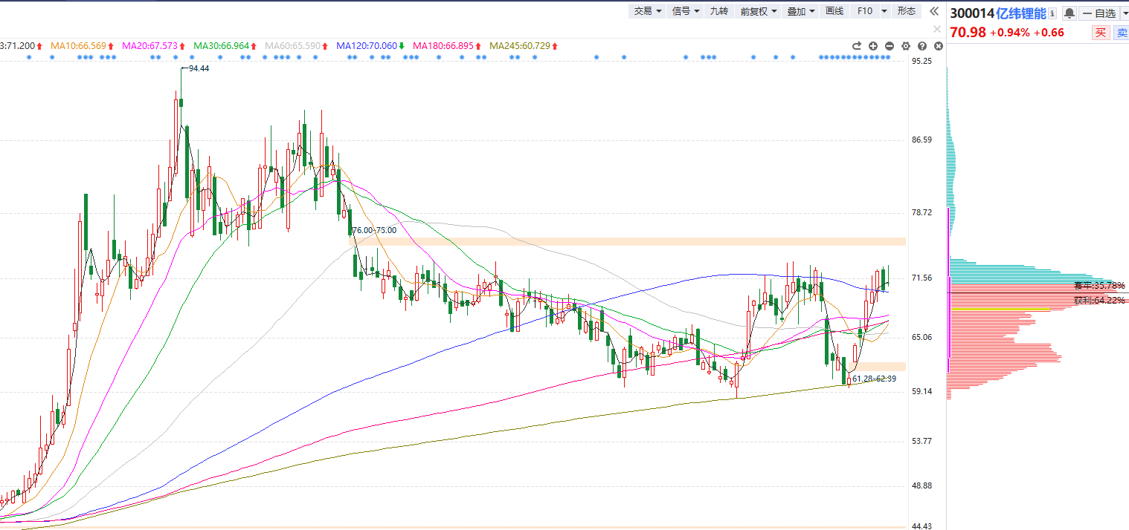
满产满销，股价为何不涨
满产满销，但增收不增利。就是说，产品卖的不错，但不赚钱。
问题在哪？——它的上游是什么，下游是什么，竞争对手是谁？

Slide 4
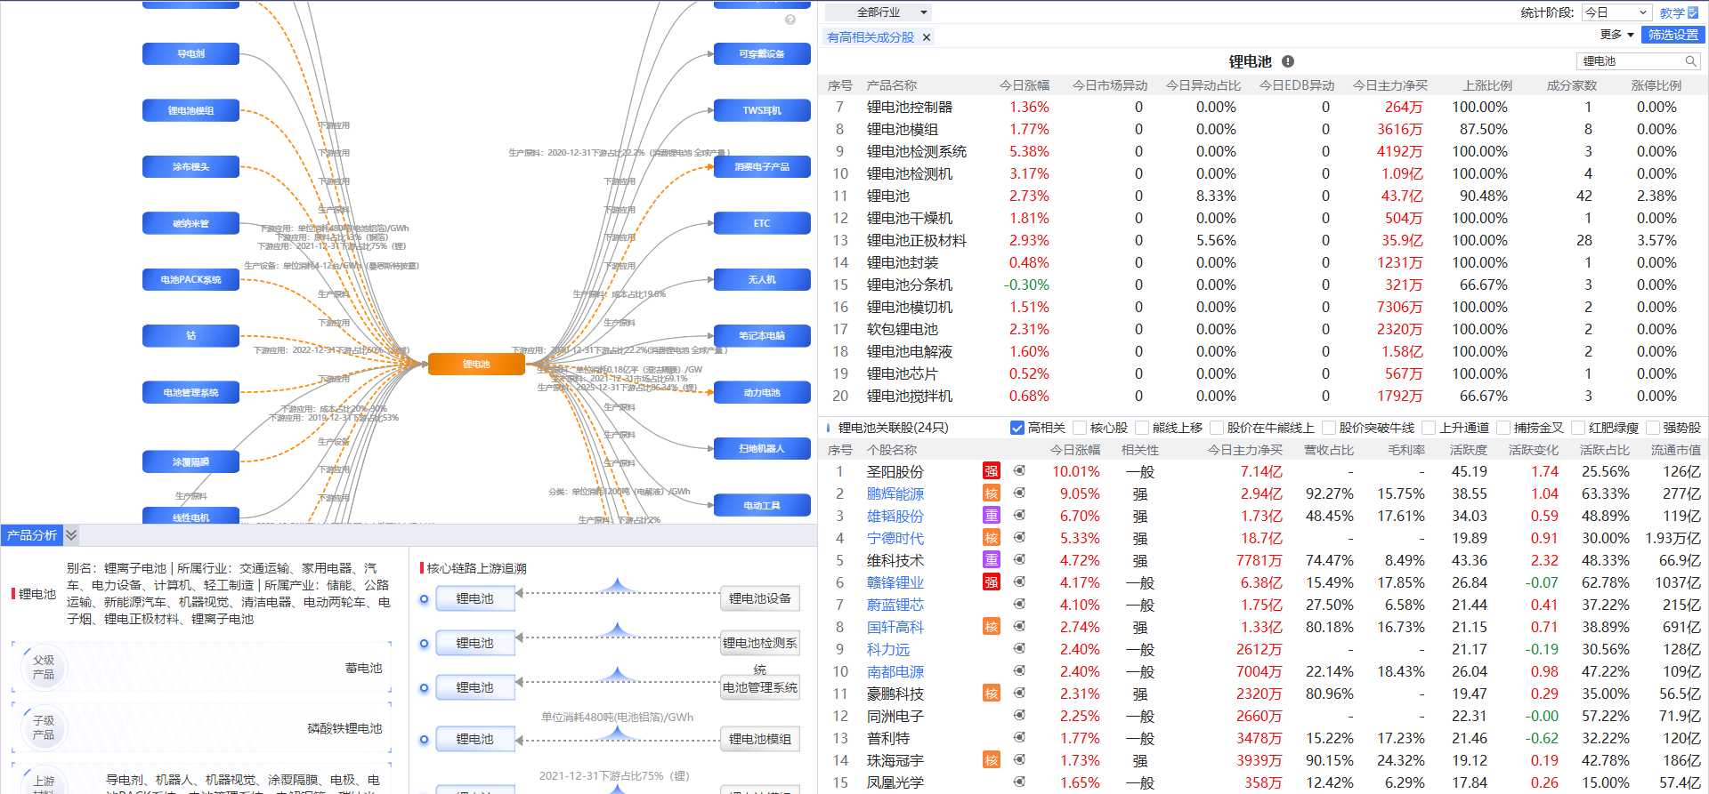
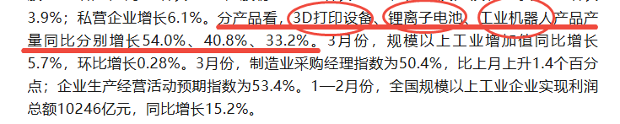
一个方向“景气” 未必是所有产业链公司都赚钱
锂电池毫无疑问是高景气度方向，但不是所有锂电池产业链的股票都可以无脑操作
除了中下游的龙头公司 大部分利益先集中在上游

Slide 5
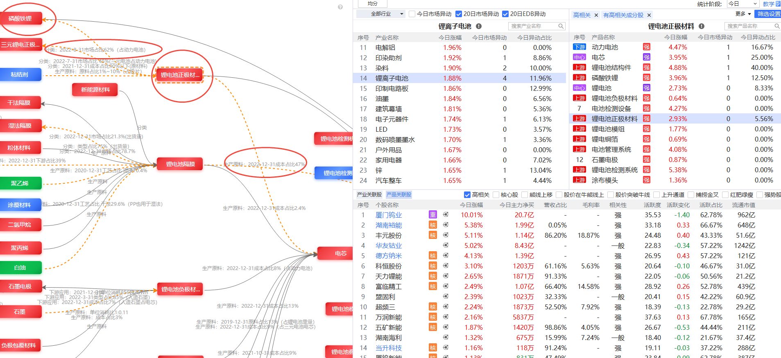
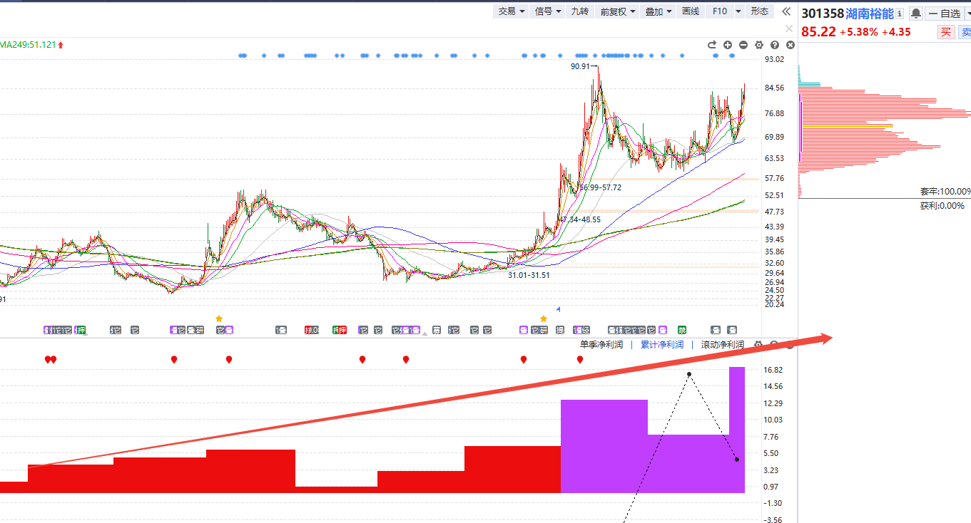
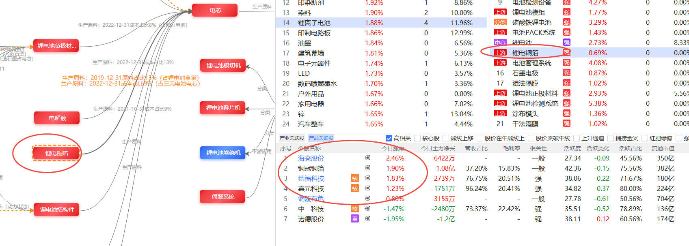
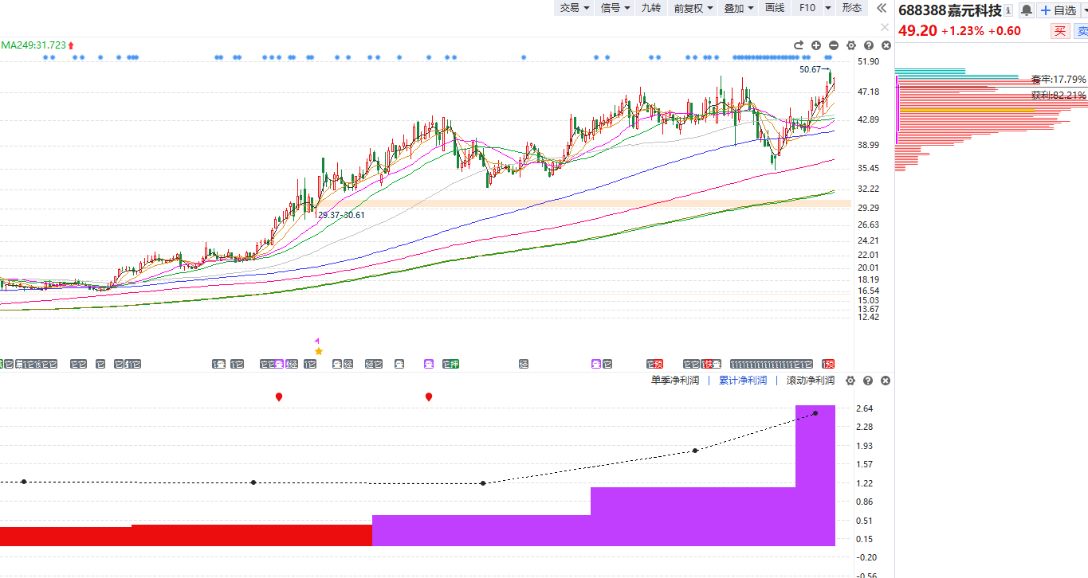
上游材料涨价带来的业绩弹性大

Slide 6


Slide 7


